Slide 1
软件工程
Software Engineering
计算机学院 软件工程课程组

Slide 2
第3章 软件计划
由谁编写软件计划？软件计划的作用？
软件计划阶段主要任务？
从哪些方面分析项目的可行性？
如何进行成本和工作量的估算？
如何安排项目进度？

Slide 3
一、任务
工程项目的名称
使用方(用户单位)
开发方
对问题的概括定义
项目的目标
项目的规模
项目可行性分析
项目的影响因素
实施步骤
弄清欲开发项目的性质、 目标、规模、可行性、成本、风险分析、开发计划等
编写项目任务说明书(项目计划书｜可行性分析报告)

Slide 4
可行性研究的内容
经济可行性
技术可行性
法律可行性
开发方案的选择

Slide 5
1. 经济可行性
成本 — 效益分析
没钱赚的事我们不干；有钱赚但投不起钱的事不干；有钱赚也投得起钱但没有可靠的人选，这样的事也不干。
— 联想集团主席柳传志

Slide 6
成本效益分析
计算机系统的成本
  购置并安装软硬件及有关设备的费用
  系统开发费用
  系统安装、运行和维护费用
  人员培训费用
估算成本 — 实际成本
经济效益 — 社会效益

Slide 7
效益估计（Benefit Estimation）
例1：假设某软件生命周期为5年。现在投资20万元，平均年利率3%。从第一年起，每年年底收入4.2万元，问该项目是否值得投资？
P = 20万
4.2万
4.2万
4.2万
4.2万
4.2万
0
1
2
3
4
5
不合算!
到第5年底结算时：
投资额 = 200000×(1+3%)⁵ ≈ 231855(元)
收入 = 42000 × [(1+3%)⁴+ (1+3%)³+ (1+3%)²+ (1+3%)+1]
≈ 222984(元)

Slide 8
成本效益分析
例2：开发计算机辅助设计（CAD）系统取代当前的手工设计过程。系统分析员为当前的手工设计系统和CAD目标系统定义对应的可测试特征：
T：绘一幅图的平均时间
d：每小时绘图的平均成本
n：每年绘图的数目
r：用CAD系统绘图减少的绘图时间比例
p：用CAD系统绘图的百分比
利用CAD系统绘图每年可节省的经费
B ＝ r×T×n×d×p
4小时/幅
20元/小时
8000幅/年
¼
60%
96000元/年

Slide 9
CAD系统成本效益分析
成本/效益（万元）
60
40
20
CAD系统节省经费
盈亏平衡点
CAD系统成本
投资回收期
时间（年）
1 2 3 ^{3.1} 4 5

Slide 10
附加效益与追加成本的关系
追加成本
C
B
A
提高效益

Slide 11
例3：项目招标的评审

Slide 12
2. 技术可行性
风险分析
资源分析
技术分析

Slide 13
（1）风险分析
成本估算的准确度（人力、设备、资金周转率）
进度估算的风险
所选的系统配置是否为最有效益的解决方案？
能否成功地占领市场？（产品的定位）

Slide 14
（2）资源分析
为开发项目的所有硬、软件资源是否具备？能否按期得到？
生产工具与设备是否有效？
开发人员和管理人员的素质和经验如何？
开发人员是否得到培训？
用户是否了解这个系统将要做什么？

Slide 15
软件开发中的资源
人力资源
  技术水平、人员数量、专业配置
  各阶段对各种人员的需要
硬件资源
  宿主机：软件开发阶段使用的计算机和有关外部设备
  目标机：运行所开发软件的计算机和有关外部设备
  其它硬件设备
软件资源
  支持软件：如OS、编译程序、数据库和图形包等
  实用软件：促进软件复用，提高开发效率

Slide 16
（3）技术分析
是否具备技术资源？
是否具备开发所有系统元素的技术实力？
现有的技术是否成熟？能否确保功能和性能得到满足？
未成熟技术在系统所要求的时间和设备限制下是否可实现？
能否对这种系统配置进行充分的维护？
与技术相关的风险有哪些？

Slide 17
3. 法律可行性
配置是否会引入违法的责任风险？
责任问题是否明确？
是否存在潜在的破坏问题？
项目是否会侵犯他人、集体或国家的利益？

Slide 18
4. 方案选择
系统分解和实现的方案不唯一
成本分配方案不同
对成本、时间、人员、技术、设备等都有一定的要求
功能和性能方面会有很大差异
折衷手段权衡多种因素，做出决策
例：某图形显示系统 成本与性能的关系
性能
清晰度
响应时间
成本
最大可接受成本

Slide 19
三、软件项目的量化估算
成本估算 & 工作量估算
工程进度安排

Slide 20
1. 成本 & 工作量估算
参照已经完成的类似项目
总成本 = ∑子项目成本（工作量）
总成本 = ∑阶段成本
利用经验估算公式（模型）

Slide 21
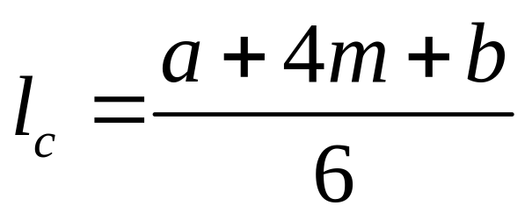
代码行估算（规模）
LOC
  乐观值a
  一般值m
  悲观值b
LOC的期望值

Slide 22

（1）行成本估算法
工作量估算
成本估算
成本 = LOC × 行平均成本

Slide 23
举例
估算计算机辅助设计（CAD）软件项目
  用户界面和控制
  二维几何分析
  三维几何分析
  数据库管理
  计算机图形显示
  外设控制
  设计分析

Slide 24
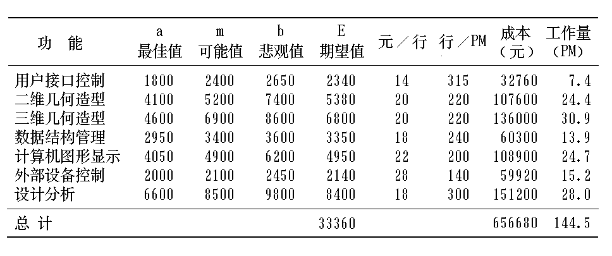
行成本估算
÷
×
l_{c}
行平均
成本
($/loc)
平均
生产率
(loc/PM)

Slide 25
（2）阶段成本估算法
工作量估算
总工作量 = ∑ 阶段工作量
成本估算
阶段成本 = 阶段工作量 × 阶段平均成本
总成本 = ∑阶段成本

Slide 26
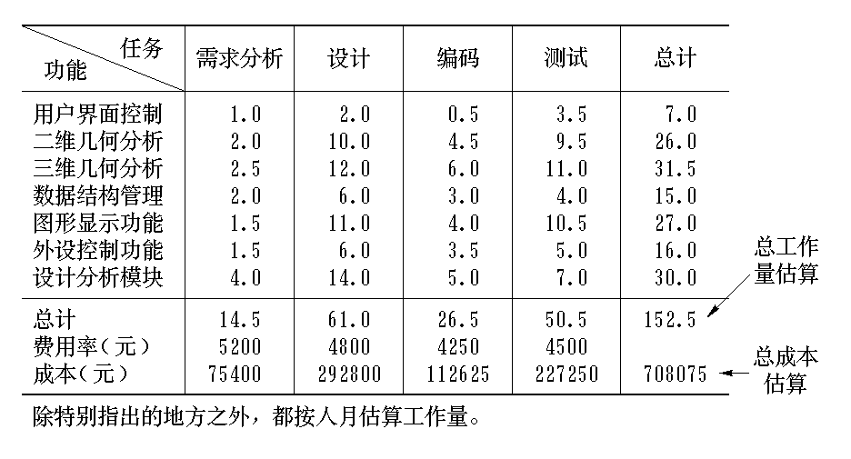
阶段成本估算
(PM)
×
阶段平均成本($/PM)

Slide 27
多种估算方法组合使用
行成本估算法
  工作量：144.5 PM
  总成本：$ 656 680
阶段成本估算法
  工作量：152.5 PM 5%
  总成本：$ 708 075 7%

Slide 28
2. 软件项目进度安排
两种途径
  项目、资源 → 制定计划、交付日期
  从后往前安排 ← 最后期限
妥善处理3个问题
  任务、人员、时间分配与进度相协调
  工作量分布
  任务分解与并行化

Slide 29
（1）任务、人员、时间分配与进度协调
人年数/年
人年数
时间
时间
大型软件项目开发时间与人力投入的关系

Slide 30
甘特图（Gantt Chart ）
历史悠久、应用广泛的进度计划工具
w
t
1
2
3
4
5
6
7
8
1
2
3
4
当前进度

Slide 31
甘特图的特点
优点：简单，能动态地反映开发进展
w
t
1
2
3
4
5
6
7
8
1
2
缺点：难以反映多个任务间的逻辑关系
前导任务  后继任务
3
4
当前进度

Slide 32
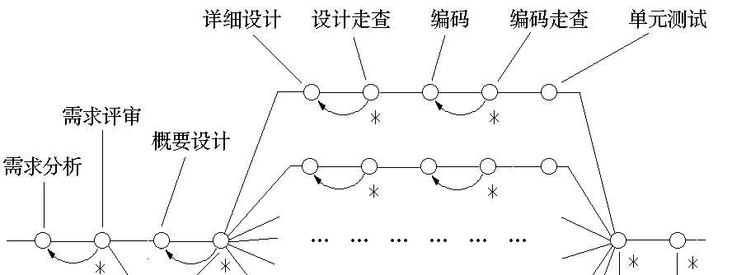
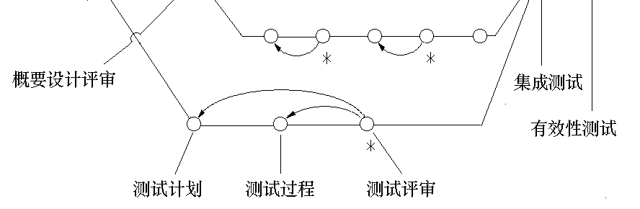
进度安排的任务网络图
反映任务间的顺序、并行依赖关系

Slide 33
工程进度安排
重视关键任务，合理利用机动时间
所有前导任务最早完成时间
最迟必须完成此任务的时间
持续时间LT：完成子任务所需时间
最早启动EST
最迟启动LST
最早完成
最迟完成
机动时间

Slide 34
软件项目计划
Project Plan
5. 变动控制计划
确定在系统开发过程中需求变动时的管理控制机制。
6. 文档计划
这一节的目的是定义和管理与项目有关的文档。
7. 培训计划
培训从事开发工作的程序员和使用系统的用户的计划。
8. 复审和报告计划
讨论如何报告项目的状况，并确定对项目进展情况进行正式复审的计划。
9. 安装和运行计划
描述在用户现场安装该系统的过程。
10. 资源和配置计划
概述关键的细节计划 —— 进度、里程碑和按合同规定应交付的系统配置成份。
11. 索 引
1. 概 述
一般性地叙述开发项目，描述计划组织，并概述这个文档其余部份的内容。
2. 阶段计划
讨论项目开发周期 —— 需求分析阶段、总体设计阶段、详细设计阶段等等。详细说明每个阶段应该完成的日期，并指出不同阶段可以相互重叠的时间等等。
3. 组织计划
规定从事这个开发项目的每个小组的具体责任。
4. 测试计划
概述应进行的测试和需要的工具，以及完成系统测试的过程和分工，在这一节中并不包括具体的测试方案。

